Slide 1

T
CUAI 데이터분석 및 EDA 스터디 1조
2024.09.24
Notes:
CUAI 데이터분석 및 EDA 스터디 1조 발표 시작하겠습니다.

Slide 2
목차
스터디 주제
스터디 계획
스터디 기대효과
스터디 일정
Tableau 스터디 내용
Notes:
목차는 다음과 같습니다.

Slide 3
스터디원 소개 및 만남 인증
스터디원 1 : 김소원
스터디원 2 : 김예은
스터디원 3 : 박지후
스터디원 4 : 박준상
스터디원 5: 임유민
매주 월요일 9시 스터디 진행

Slide 4
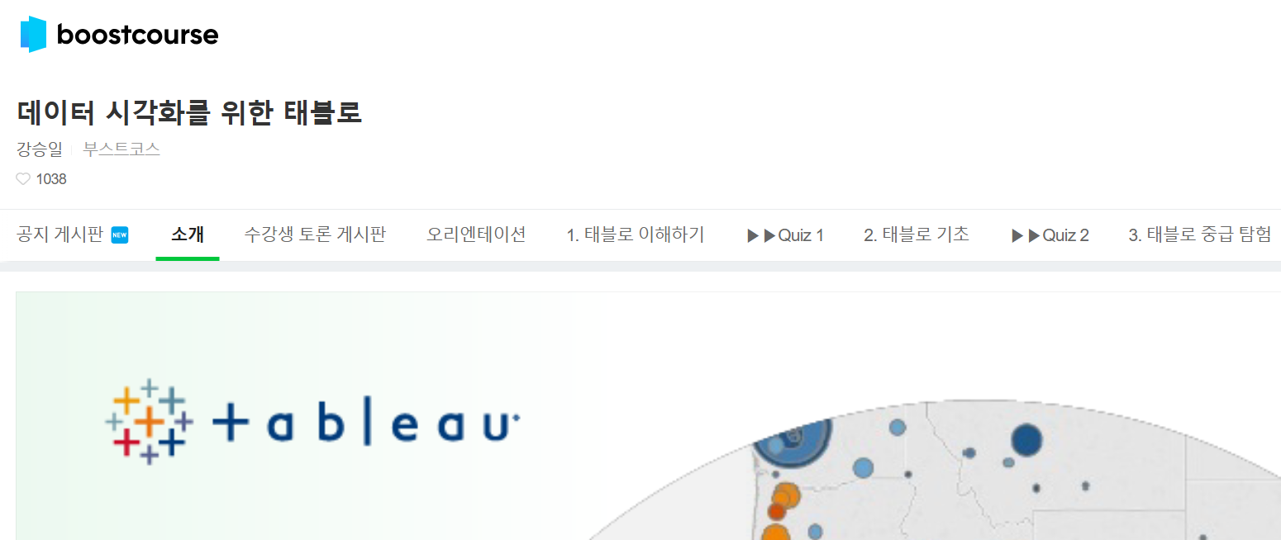
스터디 주제
:데이터 분석 툴 ‘tableau’ 학습 및 EDA 실습
부스트코스 무료강의 수강
Notes:
저희는 먼저 데이터 분석 및 시각화 툴인 태블로를 같이 배워보고 이를 바탕으로 EDA 실습을 해보는 것을 이번 스터디내용을 계획했으며
부스트코스에 “데이터 시각화를 위한 태블로” 강의를 같이 수강하기로 했습니다.

Slide 5
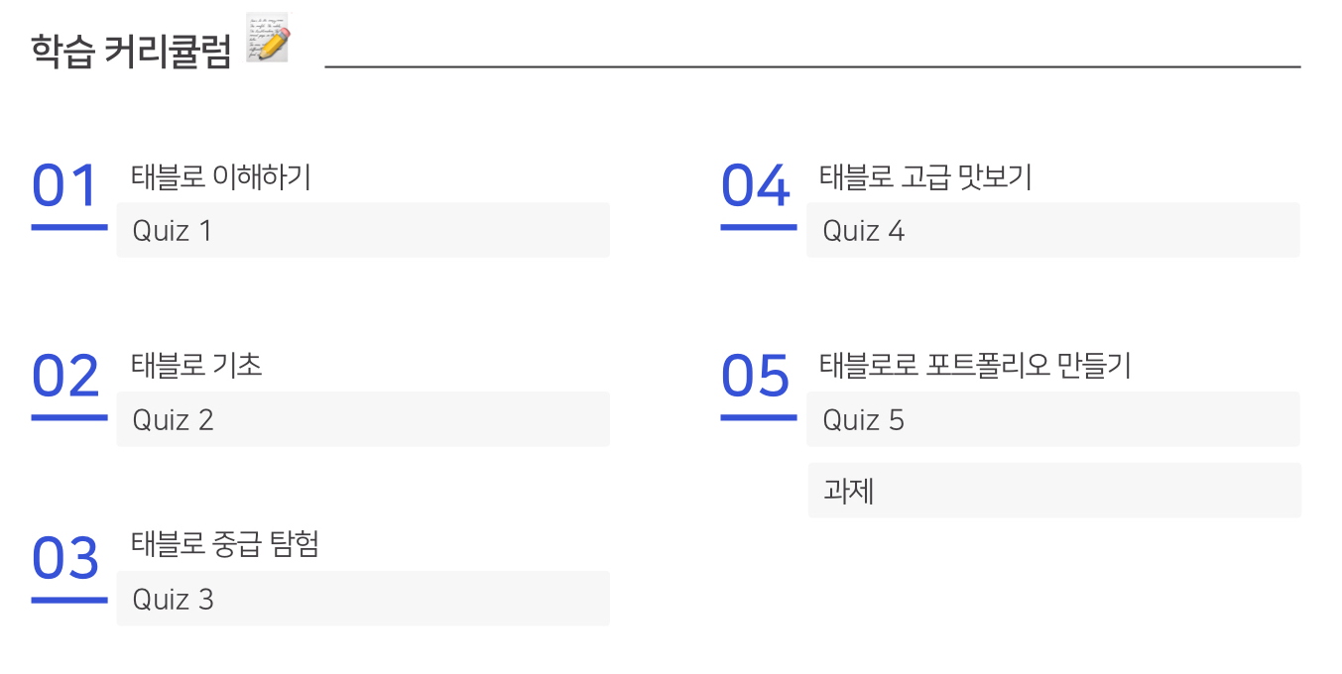
스터디 계획
:데이터 분석 툴 ‘tableau’ 학습 및 EDA 실습
매주 한 chapter씩 강의 수강 후, QUIZ 풀이
Notes:
해당 강의는 총 5개의 커리큘럼으로 구성되며, 총 32개의 강의로 이루어져있습니다. 해당강의에서는 각 커리큘럼을 마칠때 마다 10개의 문제로 이루어진 퀴즈가 제공이 되는데, 해당 퀴즈를 풀고, 퀴즈에 대한 내용을 저희가 만나서 질문하고, 서로 답하는 시간을 가질 수 있도록 하였습니다.

Slide 6
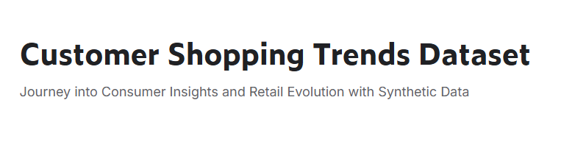

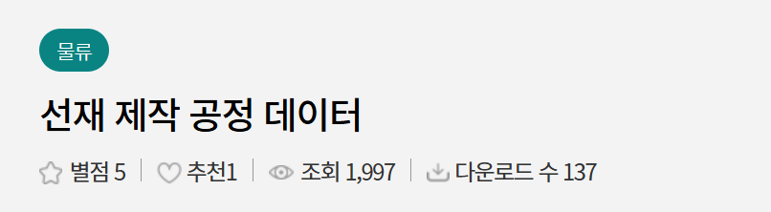
스터디 계획
:데이터 분석 툴 ‘tableau’ 학습 및 EDA 실습
강의 학습 후, 다양한 데이터를 바탕으로 tableau를 활용한 EDA 진행
Notes:
태블로 강의를 전부 수강하면, 최적시내버스 노선제시 과제나 선재 제작 공정 데이터 등의 데이터들을 eda 하고 이를 태블로로 시각화 하여 대쉬보드를 작성하는 실습을 진행할 예정입니다.

Slide 7
스터디 기대효과
데이터 분석 툴 ‘tableau’ 기초 및 중급 수준 마스터
다양한 시각화 사례를 습득해 본인만의 포트폴리오 제작
Notes:
최종적으로 저희는 태블로 기초 및 중급 수준까지 성장하는 것이 못표이며 이를 바탕으로 저희만의 포트폴리오 제작을 목표로 하고 있습니다.

Slide 8
스터디 일정
날짜 | To do
9/16 | 태블로 이해하기 수강, Quiz1
9/23 | 태블로 기초 수강, Quiz2
9/30 | 태블로 중급 탐험 수강, Quiz3
중간 기간
10/28 | 태블로 고급 맛보기 수강, Quiz4
11/4 | 태블로 포트폴리오 만들기 수강, Quiz5
11/11 | EDA 과제 진행
Notes:
스터디 일정을 이렇게 구성했습니다.

Slide 9
Tableau 기초
-Digital Transformation
산재되어있는 데이터를 집중화 시키고, 비즈니스에 적극적으로 활용할 수 있도록 하며 데이터에 대한 내부 문화 바뀌도록 유도
-Data Literacy
디지털 트랜스포메이션으로 마련한 데이터를 개인들이 언제나 접근해 비즈니스 인사이트들을 빠르게 발굴하는 능력
Data Visualization
데이터를 시각적으로 표현하고 찾은 인사이트를 조직 내 공유 및 협업하는 과정
Notes:
먼저 저희조의 이번 1주차 스터디 내용을 설명드리겠습니다.
디지털 전환은 디지털 전환은 기술을 활용해 기존의 비즈니스 모델, 운영 방식, 조직 문화를 혁신하는 과정을 말합니다. 예를 들어, 종이로 기록하던 문서를 디지털화하고, 인공지능이나 빅데이터 분석을 통해 더 나은 의사결정을 내리는 것이 디지털 전환의 일부입니다.
데이터 리터러시는 데이터를 읽고, 해석하고, 활용하는 능력을 말하며
데이터 시각화는 복잡한 데이터를 차트나 그래프 등의 시각적 형태로 표현하는 것을 의미합니다.

Slide 10

Tableau란?
Tableau
데이터를 분석 및 시각화 하는 강력한 솔루션
“Tableau helps people see and understand data”
Notes:
태블로는 데이터를 손쉽게 시각화하고 분석할 수 있는 강력한 도구이며 데이터를 다양한 차트나 그래프로 시각화하여 인사이트를 발견할 수 있도록 돕는 소프트웨어입니다. 태블로의 장점은 비전문가도 쉽게 사용할 수 있을 정도로 직관적이라는 것인데요, 복잡한 코딩 없이 데이터를 시각화할 수 있어 비즈니스 분석에 최적화되어 있습니다

Slide 11
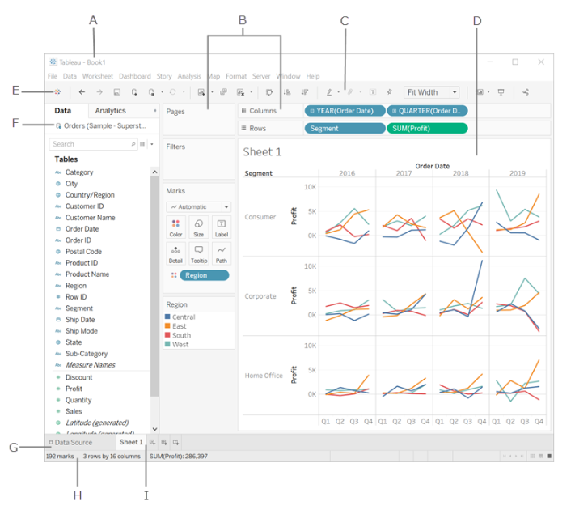
Tableau 화면 구성
A: 통합 문서 이름
B: 카드및 선반
C: 툴바
D: 뷰
E: 데이터 시작 페이지
F: 사이드바
G: 데이터 원본 페이지
H: 상태 표시줄
I: 시트 탭
Notes:
태블로의 주요 화면 요소를 소개하겠습니다. 먼저 통합 문서 이름(A)는 현재 작업 중인 파일의 이름을 표시합니다. 카드 및 선반(B)는 데이터를 드래그해서 시각화를 만드는 공간입니다. 툴바(C)에서는 다양한 작업을 쉽게 수행할 수 있고, 뷰(D)에서는 시각화된 결과를 확인할 수 있습니다.. 사이드바(F)는 필터나 분석 도구를 제공하며, 마지막으로 상태 표시줄(H)는 현재 상태를 알려주고, 시트 탭(I)에서 여러 분석 시트를 관리할 수 있습니다.

Slide 12
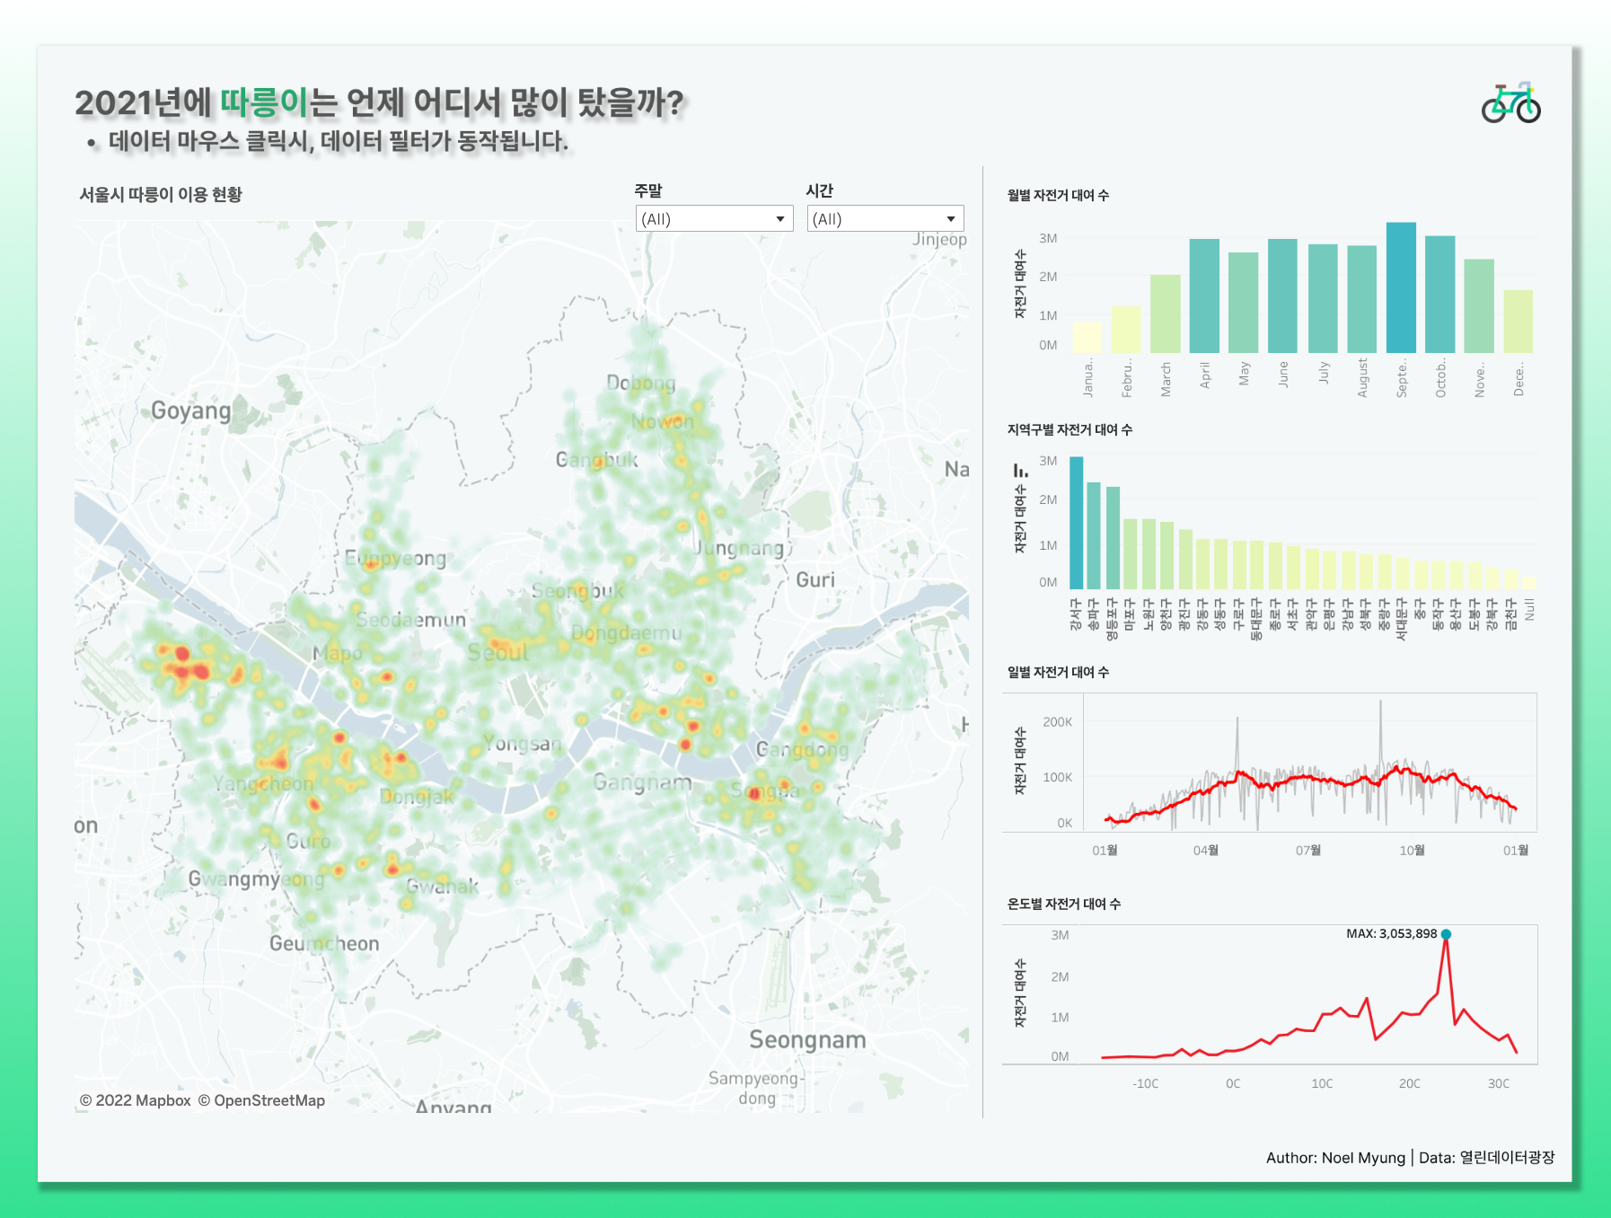
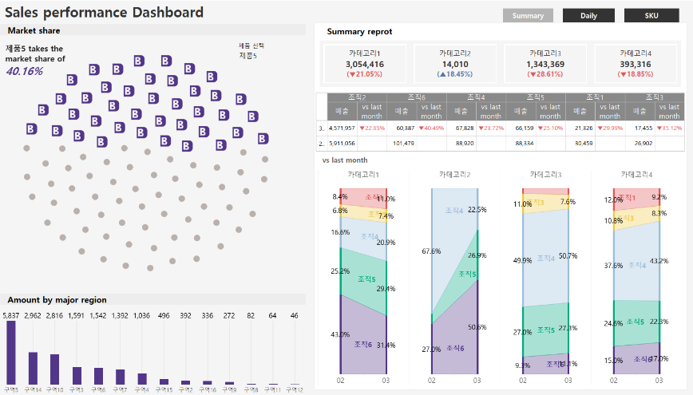
Tableau 데이터 시각화 예시
Notes:
다음은 태블로를 이용한 데이터 시각화 대쉬보드 예시입니다.

Slide 13
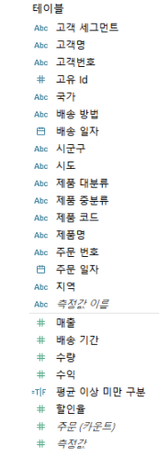
Tableau 기초
측정값
숫자형식이며 액션 (Drag and Drop 또는 Double-click)을 통해 설정된 집계에 따라 차트를 만들게 된다.
차원
측정값으로 만들어진 차트를 어떻게 나눠서 볼 것인지 결정하는 요소
막대차트 만드는 방법
측정값에 있는 데이터 원본 필드 중 초록색 연속형 필드를 더블클릭하면 기본적으로 막대차트가 만들어진다.
Notes:
태블로에서 테이블은 측정값과 차원 두가지로 이루어져있습니다. 측정값은 숫자 형식이며 드래그나 더블 클릭을 통해 설정된 집계에 따라 차트를 만들게 됩니다. 차원은 측정값으로 만들어진 차트를 어떻게 나눠서 볼 것인지 결정하는 요소입니다. 오른쪽에서 회색선을 기준으로 파란색이 차원, 초록색은 측정값입니다.
여기서 막대차트를 만드는 방법은 먼저 측정값에 있는 데이터 원본 필드를 더블클릭하면 간단하게 막대차트를 만들 수 있습니다.

Slide 14
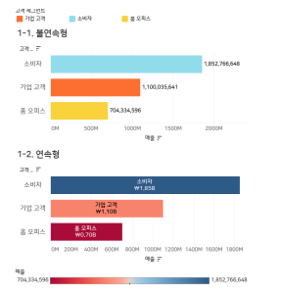
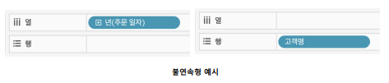
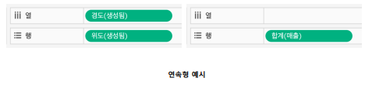
Tableau 기초
불연속형
파란색 필드이며 데이터를 개별적으로 구분한다. 유한한 범위이며 뷰에 추가하면 머리글을 추가한다.
연속형
초록색 필드이며 데이터에 단절이 없고 끊어지지 않는 무한대의 범위, 뷰에 추가하면 축을 추가
Notes:
태블로에서는 불연속형 자료, 연속형 자료 두가지로 데이터를 구분하게 됩니다. 먼저 불연속형 데이터는 아래의 그림처럼 파란색 필드이며 데이터를 개별적으로 구분합니다.
연속형은 초록색 필드이며 데이터에 단절이 없고 끊어지지 않는 무한대의 범위입니다. 아래 그림에서는 각 불연속형 자료와 연속형 자료를 막대차트로 시각화 한 예시에서 둘의 차이점을 확인할 수 있습니다.

Slide 15
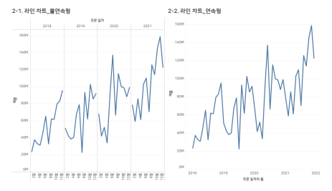
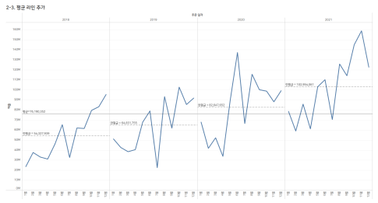
Tableau 기초
라인차트
처음부터 해당 영역까지 기본적으로 연결하는 속성이 강하다. 시간 베이스의 추세를 살펴보는데 적합하다.
불연속형은 DATEPART 함수를, 연속형은 DATETRUNC 함수가 적용됩니다.
평균선 추가방법
좌측 사이드 바를 분석 패널로 변경한 다음 요약에 있는 “평균 라인”을 드래그 하여 참조선 위에 올린다. (참조선을 테이블과 패널 형태로 각각 올릴 수 있다.)
Notes:
라인차트는 처음부터 해당 영역까지 기본적으로 연결하는 속성이 강하며 시간 베이스의 추세를 살펴보는데 적합합니다.
시간 베이스의 추세를 살펴보는데 적합하며 불연속형은 DATEPART 함수를, 연속형은 DATETRUNC 함수가 적용됩니다.
태블로에서는 아래 그림처럼 라인차트에 평균선을 추가할 수 있는데, 이는 좌측 사이드 바를 분석 패널로 변경한 다음 요약에 있는 평균 라인을 드래그하여 참조선 위에 올리면 형성이 가능합니다.
여기서 참조선을 테이블이나 패널을 기준으로 평균선을 추가할 수 있습니다.

Slide 16
감사합니다
Notes:
라인차트는 처음부터 해당 영역까지 기본적으로 연결하는 속성이 강하며 시간 베이스의 추세를 살펴보는데 적합합니다.
시간 베이스의 추세를 살펴보는데 적합하며 불연속형은 DATEPART 함수를, 연속형은 DATETRUNC 함수가 적용됩니다.
태블로에서는 아래 그림처럼 라인차트에 평균선을 추가할 수 있는데, 이는 좌측 사이드 바를 분석 패널로 변경한 다음 요약에 있는 평균 라인을 드래그하여 참조선 위에 올리면 형성이 가능합니다.
여기서 참조선을 테이블이나 패널을 기준으로 평균선을 추가할 수 있습니다.

